Slide 1
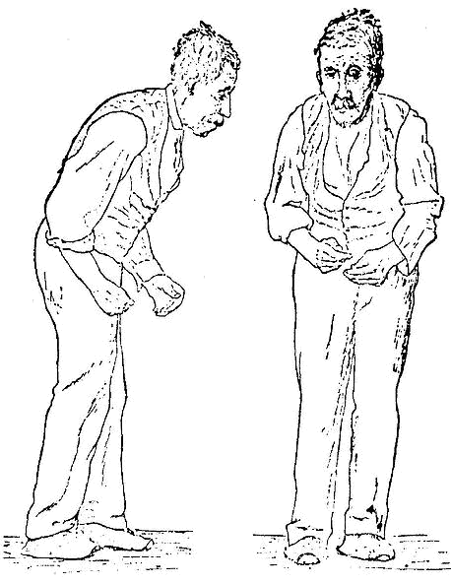
Malattia di Parkinson - Sintomi all’esordio %
T = tremor R = rigidity A = akinesia P = postural instability
Tremore 50.6
Bradicinesia, rigidità, micrografia 36.6
Dolore articolare 20.3
Depressione 10.9
Equilibrio ridotto 1.6
Distonie 0.7
Marcia a piccoli passi 0.6
Postura in flessione 0.2
Altro 3.5
Parkinson's Disease Sketch

Slide 2
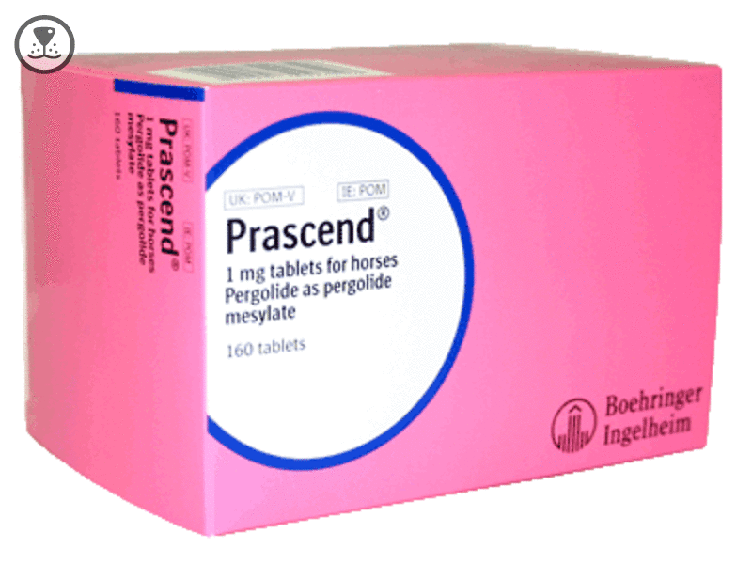
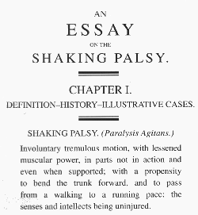
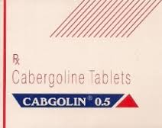
Malattia di Parkinson
Malattia neurologica degenerativa a causa ignota, insorgenza insidiosa e decorso progressivo, caratterizzata da una drastica diminuzione della dopamina a livello di alcune strutture del sistema extrapiramidale (sostanza nera, striato).
Sir James Parkinson nel 1817 descrisse la malattia nel libro “An Essay on the Shaking Palsy”:
“Tremori involontari, accompagnati da diminuzione della forza muscolare, in parti del corpo non impegnate nel movimento anche se sorrette; tendenza ad inclinare il tronco in avanti ed a passare dal cammino alla corsa, mentre la sensibilità e le funzioni intellettive restano inalterate”.
11 April 1755 – 21 December 1824
Notes:
2

Slide 3
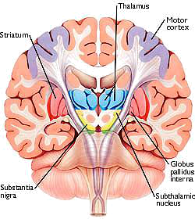
Il SISTEMA DOPAMINERGICO
Principali componenti dei Gangli della Base:
substantia nigra (SN), subtalamic nucleus (STN) e
globus pallidus internum (GPi).
Via nigro-striatale
controllo sulla funzione motoria
Via mesolimbica/
mesocorticale
controllo sulla funzione
comportamentale
Via tubero-infundibulare
controllo sulla funzione endocrina

Slide 4
IL SISTEMA MESOSTRIATALE
O NIGROSTRIATALE PARTE DALLA SUBSTANTIA NIGRA
(AREA A9) E RAGGIUNGE LO STRATO DORSALE
IL SISTEMA MESOLIMBICO ASCENDENTE PARTE DALL’AREA A10 E PROIETTA ALLO STRIATO VENTRALE (NUCLEUS ACCUMBENS) ALL’ AMIGDALA E IPPOCAMPO. IL SISTEMA MESOCORTICALE CONNETTE L’AREA A10 CON LA CORTECCIA PREFRONTALE
A9
A10
AREE STRIATALI
AREE LIMBICHE
AREE CORTICALI
RECETTORI DOPAMINERGICI D-1 E D-2
FUNZIONI
MOTORIE
FUNZIONE
PSICO
MOTORIA
STRESS
FUNZIONI
INTEGRATIVE
DEI
PROCESSI
COGNITIVI
TONO
MUSCOLARE
RICOMPENSA
POSTURA
COMPORT
EMOTIVO
STATO DI
VEGLIA

Slide 5
Famiglia recettori
D1
Famiglia recettori
D2
N
N
C
C
⬆ cAMP (mediante Gs)
⬆ Idrolisi PIP2
⬆ Mobilizzazione del Ca (mediante IP3)
⬆ Attivazione PKC
⬇ cAMP (mediante Gi)
⬆ Correnti al K
⬇ Correnti Voltaggio-dipendenti al Ca
D1 D5
D2 D3 D4
Striato
Neocortex
Ippocampo
Ipotalamo
Striato
Substantia Nigra
Ipofisi
Tub olfattorio
N Accumbens
Ipotalamo
Cort Frontale
Mid allungato
Mesencefalo

Slide 6
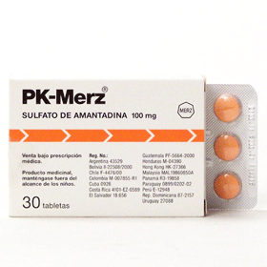
INIBIZIONE ed ECCITAZIONE
nello striato e nella sostanza nera
ACh
+
-
NEOSTRIATO
DA
GABA
SOSTANZA NERA
-
Fibre dopaminergiche inibitorie
Fibre colinergiche eccitatorie

Slide 7
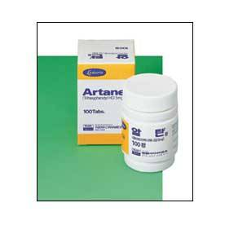
TRATTAMENTO DELLA MALATTIA DI PARKINSON
E’ un trattamento farmacologico sintomatico finalizzato al:
ripristino di adeguate concentrazioni di dopamina riduzione della eccessiva attività colinergica controllo dei tic e disturbi correlati

Slide 8
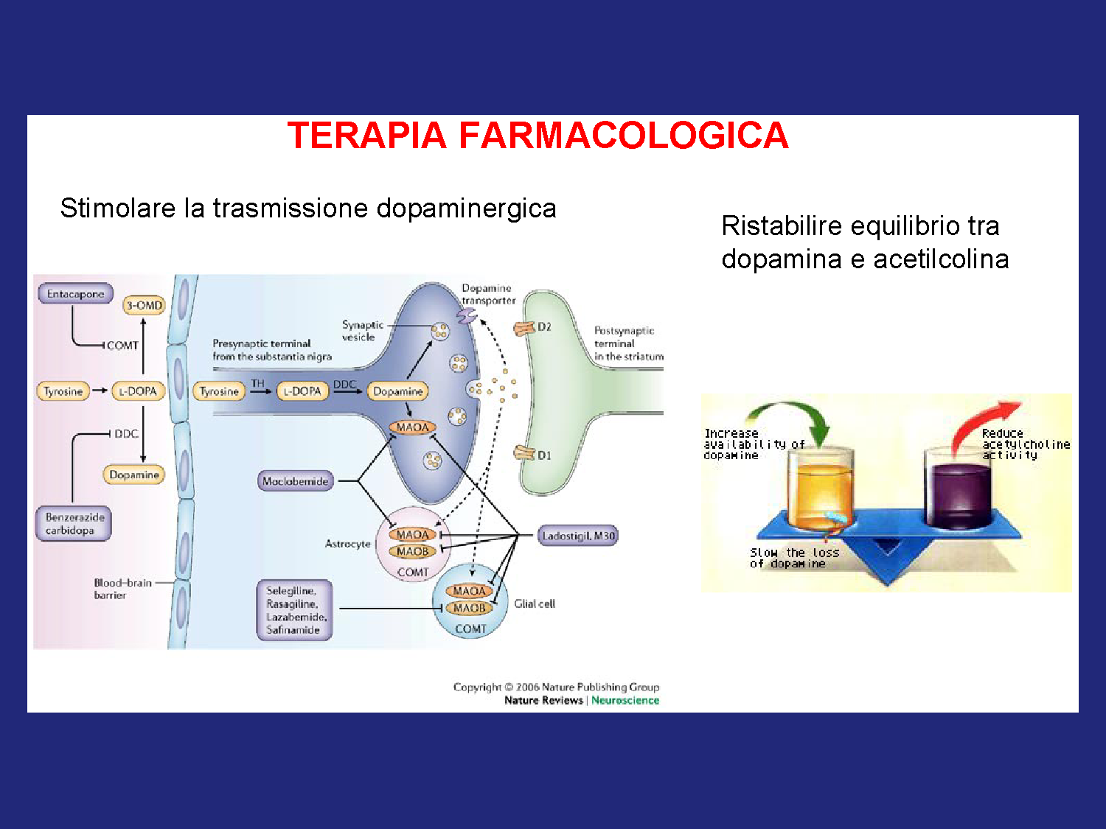

Slide 9
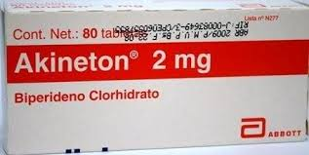
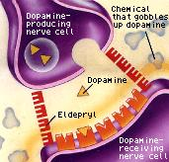
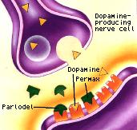
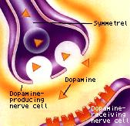
MODALITÀ FARMACOLOGICHE PER IL RIPRISTINO DELLE CONCENTRAZIONI DI DOPAMINA
1. REPLACEMENT
2. CONSERVATION
3. SUBSTITUTION
4. RELEASING
1. Precursori della DA
3. Agonisti dei
recettori DA
4. Stimolatori del
rilascio di DA
2. Inibitori del
metabolismo della DA

Slide 10

AWAKENINGS (Risvegli)
Film del 1990 basato sui ricordi e l'esperienza del medico neurologo Oliver Sacks
Nel 1969, un dottore scopre che la somministrazione di L-DOPA “risveglia” Leonard, un paziente affetto da catatonia dopo l‘epidemia di encefalite letargica del 1917-1928. Ma, col passare del tempo, le dosi inizialmente somministrate perdono di efficacia e devono essere aumentate progressivamente.
Man mano che le dosi aumentano, Leonard ha spasmi per tutto il corpo, fatica a muoversi ed a parlare a causa dei frequenti tic.
Leonard, comunque, chiede al medico di continuare le somministrazioni, di controllarlo e di filmarlo poiché vorrebbe un giorno contribuire alla scoperta di un medicinale che potrebbe salvare la vita ad altri. Presto però Leonard torna al suo stato catatonico.
Nel 1969, un dottore scopre che la somministrazione di L-DOPA “risveglia” Leonard, un paziente affetto da catatonia dopo l‘epidemia di encefalite letargica del 1917-1928. Ma, col passare del tempo, le dosi inizialmente somministrate perdono di efficacia e devono essere aumentate progressivamente.
Man mano che le dosi aumentano, Leonard ha spasmi per tutto il corpo, fatica a muoversi ed a parlare a causa dei frequenti tic.
Leonard, comunque, chiede al medico di continuare le somministrazioni, di controllarlo e di filmarlo poiché vorrebbe un giorno contribuire alla scoperta di un medicinale che potrebbe salvare la vita ad altri. Presto però Leonard torna al suo stato catatonico.

Slide 11
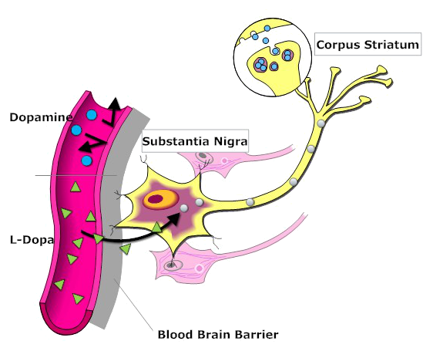
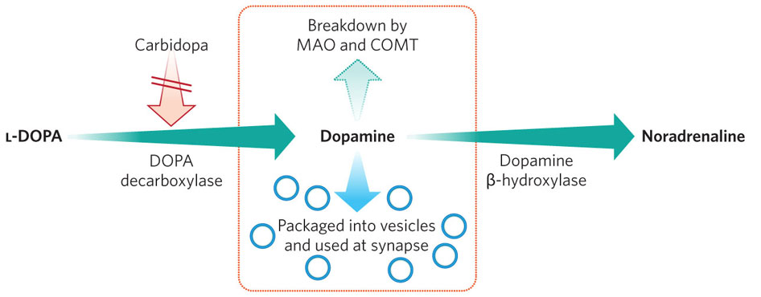
L-DOPA
La dopamina non attraversa la BEE quando somministrata sistemicamente. Il trattamento sostitutivo con L-DOPA è il gold-standard per il trattamento dei pazienti con Morbo di Parkinson
La L-DOPA è un aminoacido neutro; richiede trasporto attivo attraverso l’intestino e per superare la barriera emato-encefalica
La L-DOPA va incontro a rapida decarbossilazione ad opera di enzimi, le DOPA-decarbossilasi, presenti ubiquitariamente.

Slide 12
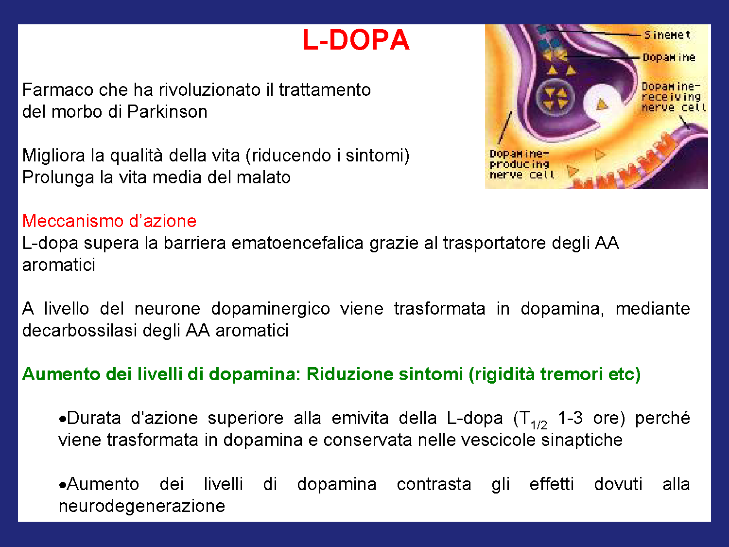

Slide 13
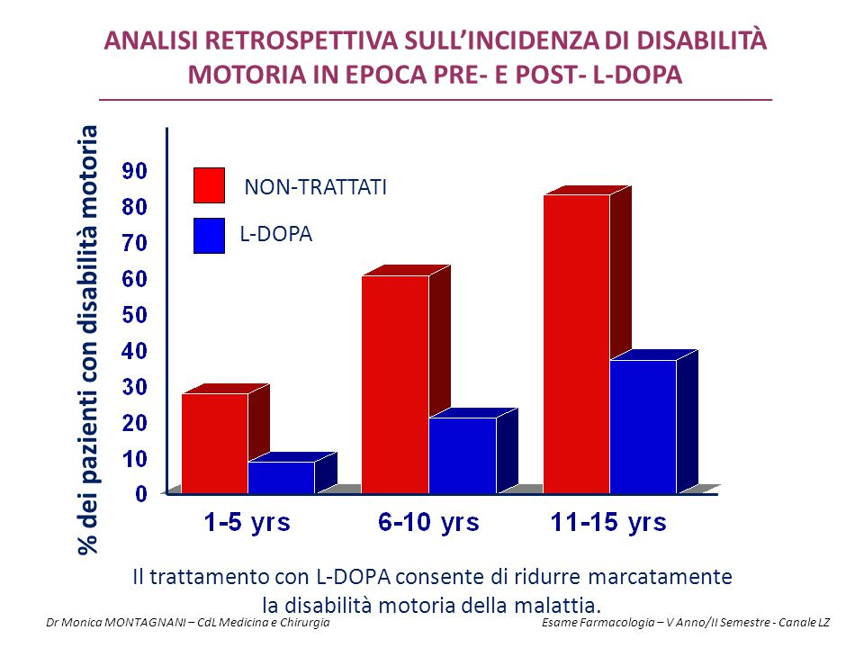
Notes:
13

Slide 14
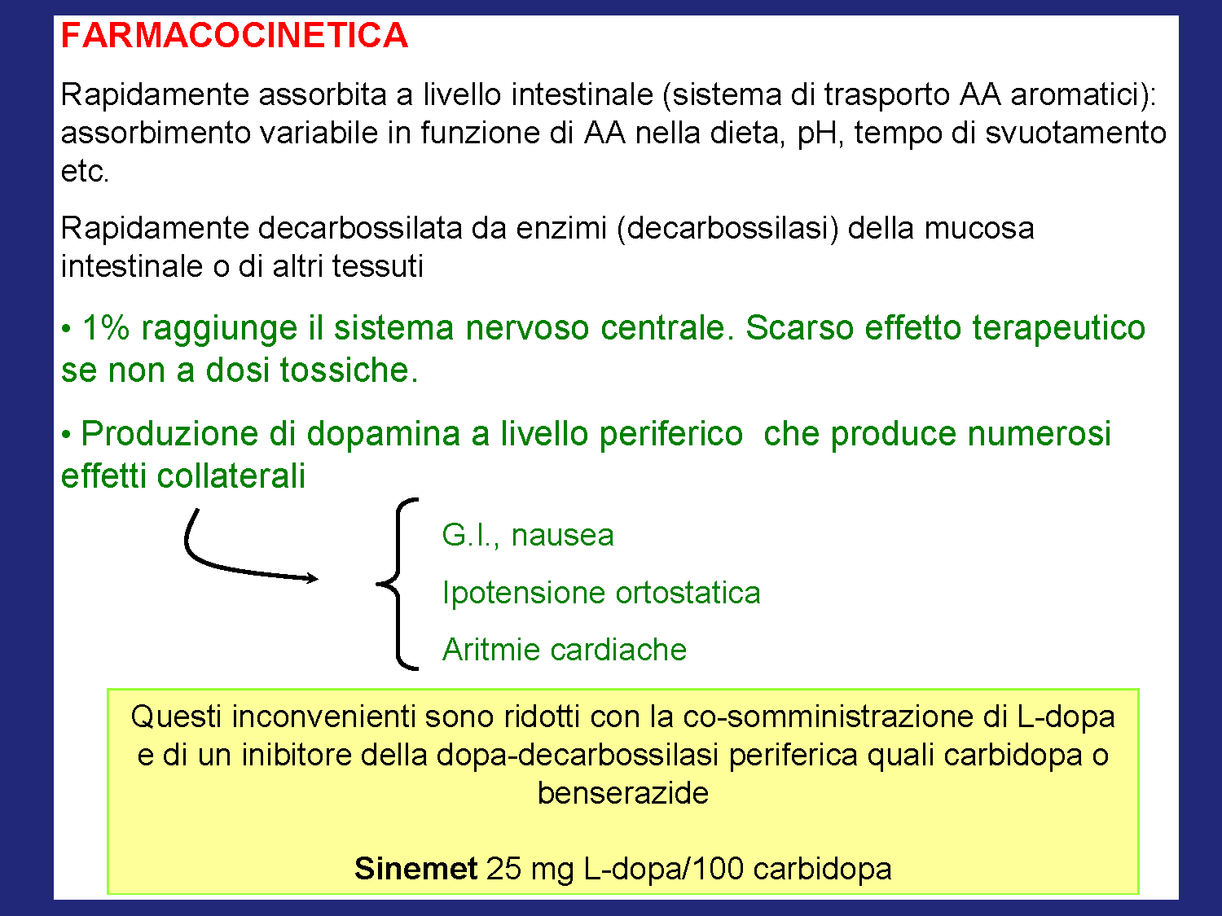

Slide 15
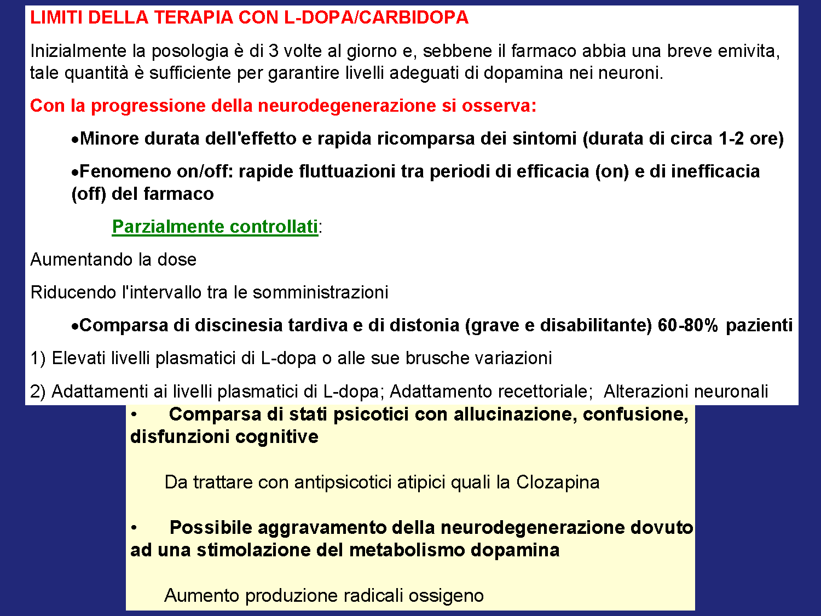

Slide 16
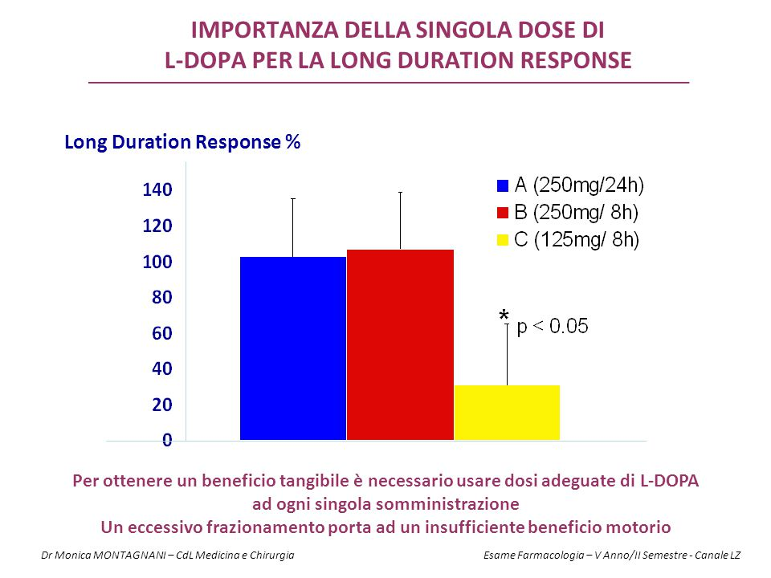

Slide 17
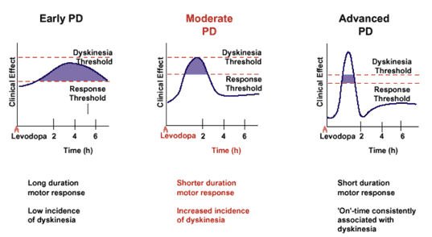
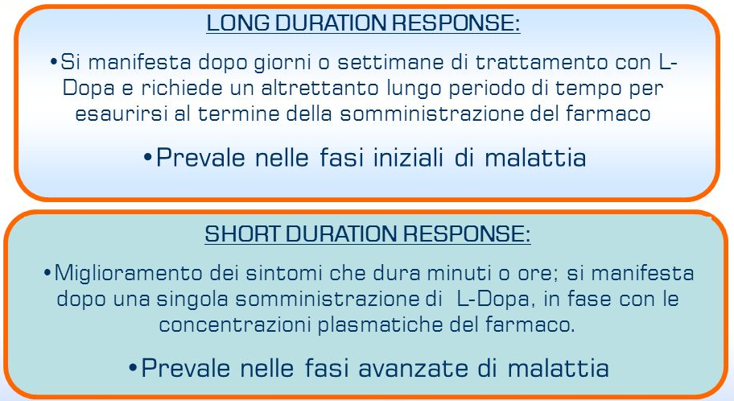
L-DOPA: modulazione della risposta farmacodinamica nella progressione della malattia
Notes:
17
Questi due tipi di risposta terapeutica coesistono sebbene nelle fasi iniziali e di stabile beneficio motorio prevale la risposta di lunga durata, mentre nelle fasi avanzate, quando compaiono le fluttuazioni motorie e le discinesie, è dominante la risposta di breve durata.

Slide 18
Effetto della progressione della malattia
sulla finestra terapeutica di L-DOPA
3
2
1
Discinesie
Discinesie
Discinesie
on
on
on
off
off
off
L-DOPA
(μg ml)
0 100 200 300 0 100 200 300 0 100 200 300
Tempo (m)
Tempo (m)
Tempo (m)
La risposta farmacologica alla LEVODOPA si accorcia progressivamente e contemporaneamente aumenta la comparsa di discinesie associate.
In fase avanzata di malattia la “finestra terapeutica” è molto ristretta e si alternano costantemente blocchi motori con periodi di discinesia
Notes:
18
La risposta farmacologica alla levodopa si accorcia progressivamente nei pazienti parkinsoniani con conseguente comparsa di discinesie associate. Nei pazienti avanzati la “finestra terapeutica” e’ molto ristretta e si alternano costantemente blocchi motori con periodi di discinesia

Slide 19
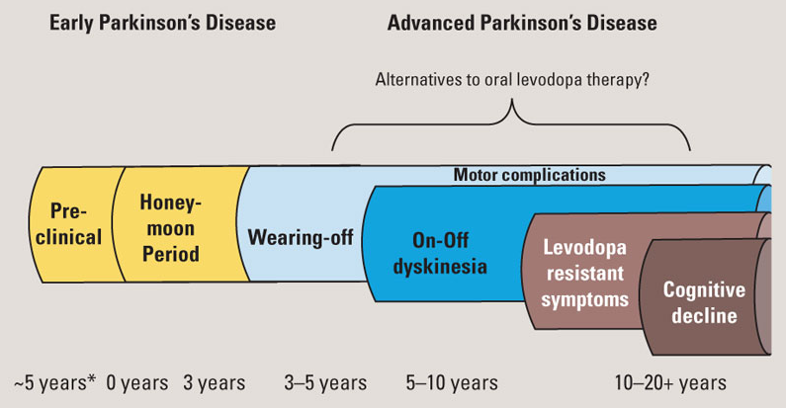
LIMITI DELLA L-DOPA NELLA MALATTIA DI PARKINSON
Non efficace per “freezing”, instabilità posturale, disautonomia e demenza.
Non arresta la progressione della malattia.
Fluttuazioni motorie (wearing-off*, on-off**) e discinesie
Complicanze motorie, con incidenza di circa il 10% per anno nel trattamento a lungo termine con L-DOPA. Dopo 5 anni di terapia con L-DOPA circa il 50% dei pazienti presenta wearing-off
* peggioramento di fine-dose (wearing off): la durata del beneficio che segue a ogni dose diventa progressivamente più breve.
** effetto on-off: è caratterizzato da fluttuazione nelle prestazioni, normali durante il periodo on e con debolezza e acinesia per 2-4 ore durante il periodo off.
Notes:
19
L’utilizzo della levodopa presenta potenziali svantaggi che ne limitano il beneficio nei pazienti con Parkinson avanzato

Slide 20
RAZIONALE PER STIMOLAZIONE DOPAMINERGICA CONTINUA
L’infusione continua di levodopa puo’ ridurre marcatamente le fluttuazioni motorie
Strategie per ottenere stimolazione dopaminergica continua possono ridurre le fluttuazioni motorie esistenti (ad esempio dopamino agonisti a lunga emivita come cabergolina)
Stimolazione continua dopaminergica, se iniziata precocemente, puo’ ridurre l’incidenza di complicanze motorie
Notes:
20

Slide 21
CARATTERISTICHE FARMACOCINETICHE DELLE DIVERSE FORMULAZIONI DI L-DOPA
Tmax (min)
T1/2 (ore)
Leg. proteine (%)
Biodisponibilità (%)
Farmaco
L-dopa n.d. 0,6-0,9 n.d. 99
L-dopa+IDD 30-120 1-3 n.d. 99
L-dopa+carbidopa 120-180 4-5 n.d. 70
L-dopa+benserazide 120-240 6-8 n.d. 60
L-dopa metilestere 24-60 0,2-0,6 n.d. 99
Inibitori della dopa-decarbossilasi
Benserazide 60 <2 n.d. n.d.
Carbidopa 30-300 2 n.d. n.d.

Slide 22
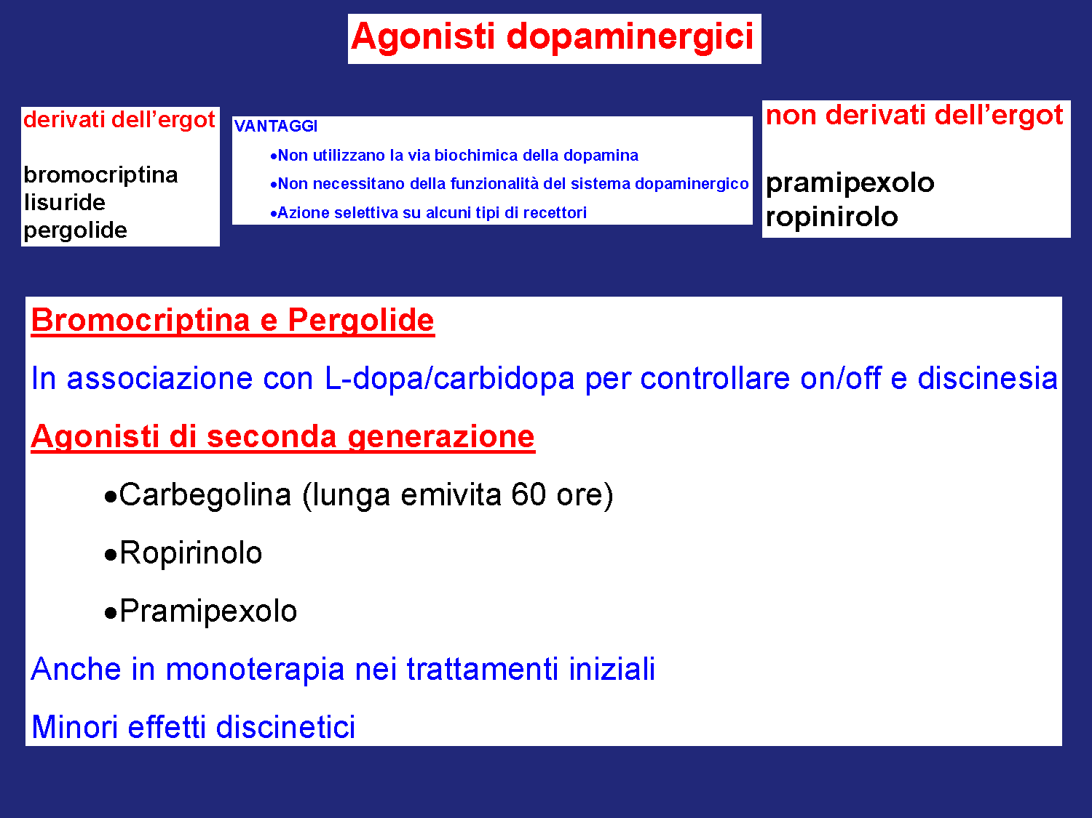

Slide 23
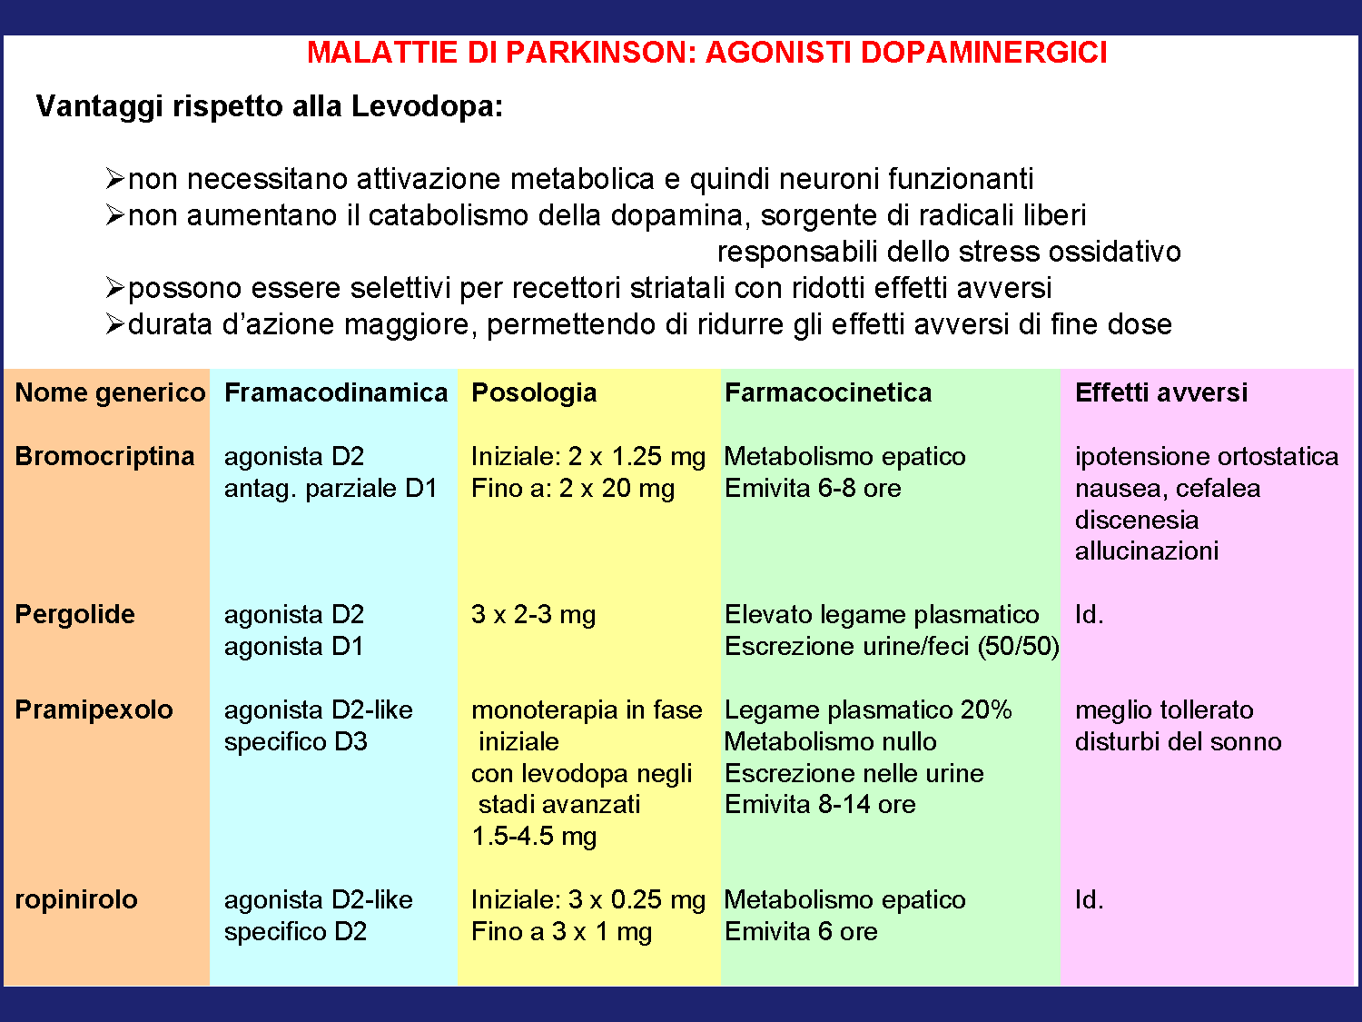

Slide 24
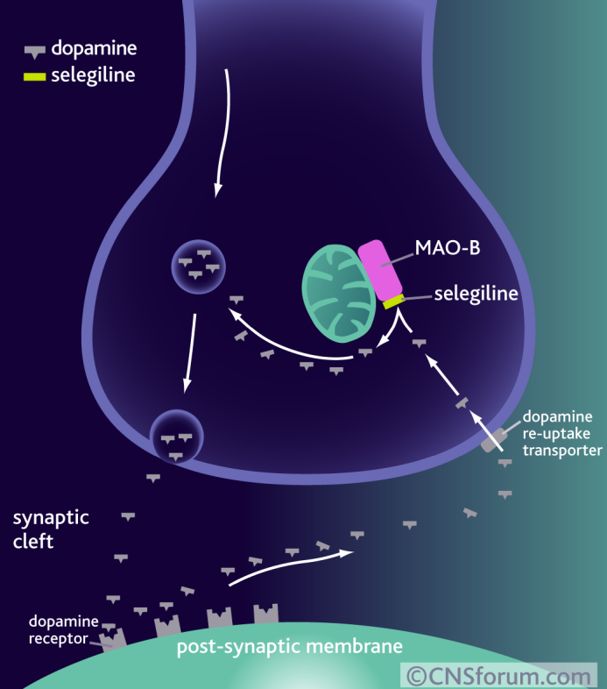
INIBITORI DELLA DOPA-DECARBOSSILASI
Circa il 95% della L-DOPA somministrata per via orale viene decarbossilata a dopamina nei tessuti periferici.
La L-DOPA viene quindi somministrata in combinazione con un inibitore della DOPA-decarbossilasi che, diversamente dalla L-DOPA, non attraversa la barriera ematoencefalica. Ciò consente:
di raggiungere maggiori concentrazioni di dopamina a livello cerebrale con dosi inferiori di L-DOPA.
di ridurre la formazione di dopamina a livello periferico e conseguenti effetti indesiderati periferici
di ottenere una risposta clinica più regolare ed un minor ritardo nell’inizio dell’effetto terapeutico

Slide 25
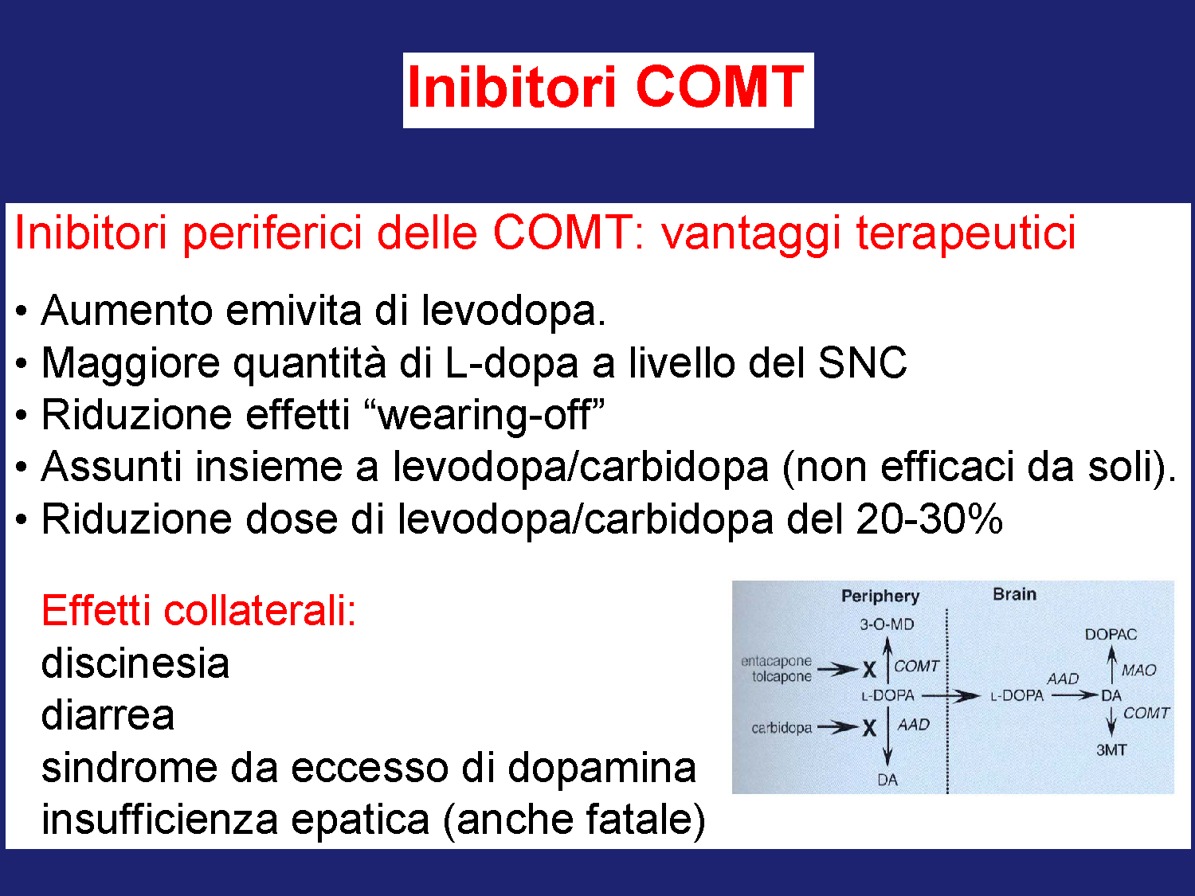

Slide 26
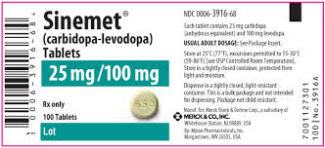
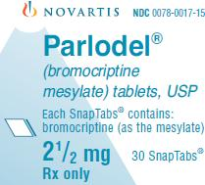
INIBITORI DELLA DOPA-DECARBOSSILASI
Gli inibitori della DOPA-decarbossilasi extracerebrale utilizzati con la L-DOPA sono la
BENSERAZIDE e la CARBIDOPA.
Quando si usa l’associazione carbidopa/levodopa 10/100 (10 mg di carbidopa ogni 100 mg di levodopa), la dose di carbidopa può non essere sufficiente a inibire totalmente la DOPA decarbossilasi extracerebrale; si deve allora usare la carbidopa 25/100 (25 mg di carbidopa per ogni 100 mg di levodopa), in modo che la posologia giornaliera di carbidopa sia almeno di 75 mg.
SINEMET, 25 mg Carbidopa + 100 mg Levodopa
10 mg Carbidopa + 100 mg Levodopa
MADOPAR, 25 mg Benserazide + 100 mg Levodopa
50 mg Benserazide + 200 mg Levodopa

Slide 27
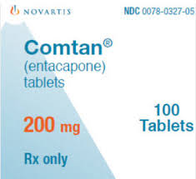
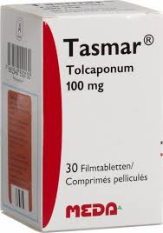
INIBITORI COMT - ENTACAPONE
Inibitore periferico reversibile, con un’emivita plasmatica di 1,5 ore.
Entacapone aumenta l’emivita di eliminazione della L-DOPA senza aumentare la Cmax, e riduce i livelli plasmatici di 3-O-metildopa, metabolita potenziale competitore della L-DOPA per il carrier a livello della barriera emato-encefalica.
Alcuni studi hanno evidenziato che l’aumento dell’emivita plasmatica della L-DOPA si associa ad una diminuzione del wearing-off con incremento “on” di circa 1 ora/giorno.
ENTACAPONE (COMTAN, 200 mg)
TOLCAPONE (TASMAR, 100 - 200 mg)

Slide 28
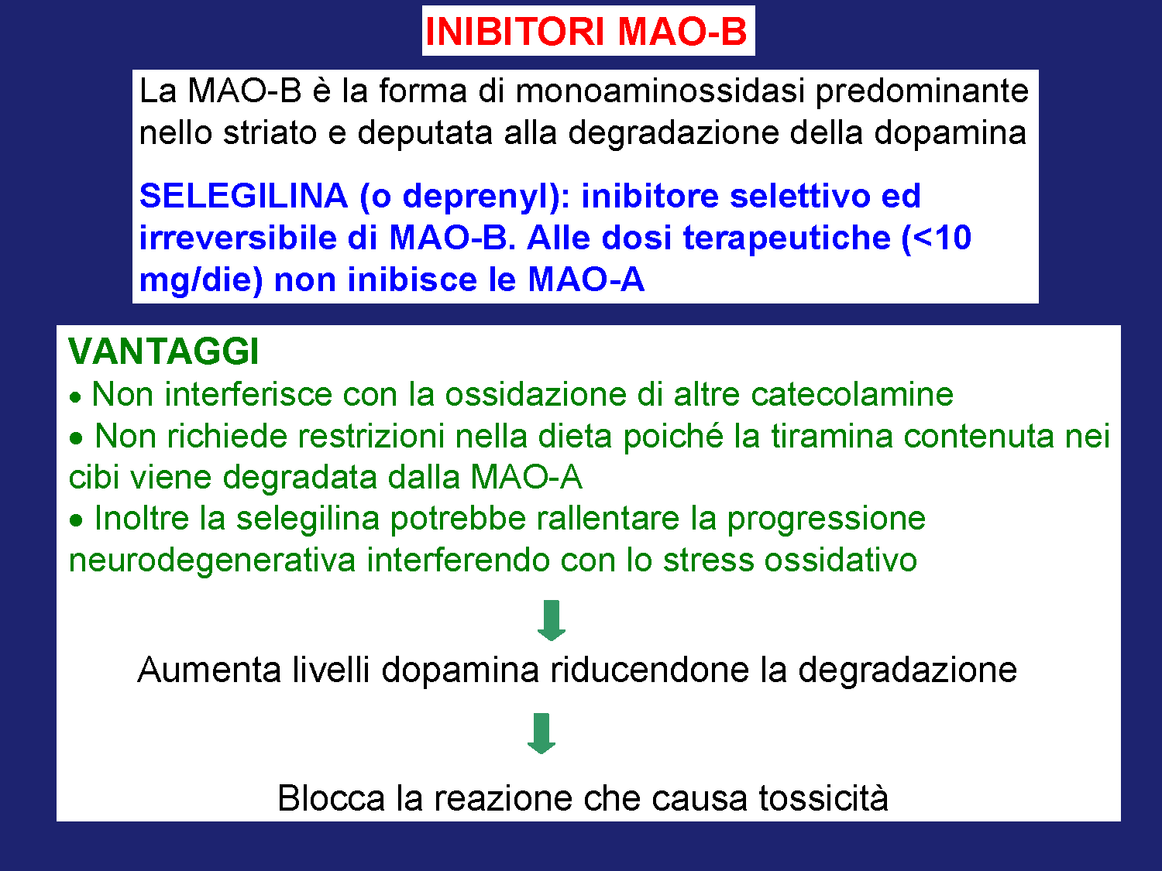

Slide 29
INIBITORI delle MONOAMINO OSSIDASI (I-MAO)
Le MAO, flavoproteine a cofattore flavina-adenina-dinuclotide (FAD), sono fissate alla membrana esterna dei mitocondri e INATTIVANO le AMINE ENDOGENE ED ESOGENE.
Substrati NON specifici
Tiramina (TYA) Dopamina (DA)
Substrati specifici
Substrati specifici
Noradrenalina (NA)
Serotonina (5-HT)
Feniletanolamina (PEA)
Benzilamina (BZA)
MAO-A
MAO-A/B
MAO-B
NA
5-HT
TYA
DA
PEA
BZA
Inibitori specifici
Inibitori specifici
Clorgilina
Moclobemide
SELEGININA
Inibitori NON specifici
Pargilina Tranilcipromina Iproniazide
Pargilina Tranilcipromina Iproniazide
Inibiscono la DEGRADAZIONE DI NA, 5-HT e (in parte) DA e ne aumentano
la disponibilità INTRACELLULARE
Notes:
29

Slide 30
INIBITORI MAO B - SELEGILINA
La SELEGILINA è un IMAO-B irreversibile con un moderato effetto sintomatico.
La SELEGILINA è usata nel parkinsonismo grave in associazione alla L-DOPA per ridurre l’effetto di fine-dose.
La SELEGILINA non deve essere interrotta nei pazienti in trattamento stabilizzato; la sospensione improvvisa può esacerbare i sintomi.

Slide 31
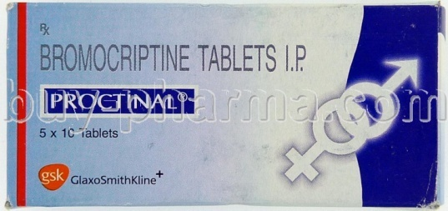
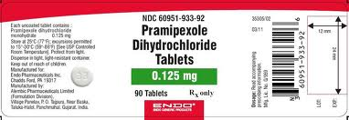
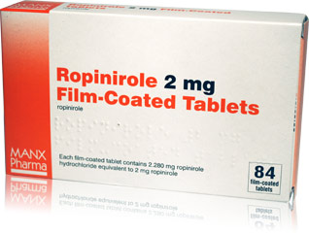
DOPAMINO AGONISTI
Stimolano direttamente i recettori dopaminergici post-sinaptici, mimando l’azione della dopamina
Procurano un beneficio sintomatico sia in aggiunta alla L-DOPA, che nelle fasi iniziali in monoterapia.
Dopo 1-3 anni di monoterapia con dopamino-agonisti e con il progredire della malattia, il controllo della sintomatologia richiede l’aggiunta della L-DOPA
Possono provocare nausea, vomito, ipotensione ortostatica, mentre a livello centrale possono causare incubi, allucinazioni, o sonnolenza
Ergolinici:
- Bromocriptina 7,5-15 mg
- Pergolide 2-3 mg
- Cabergolina 3-4 mg
Non Ergolinici:
- Pramipexolo 1,5-3 mg
- Ropinirolo 6-12 mg
Notes:
31

Slide 32
IL TRATTAMENTO PRECOCE CON DOPAMINO-AGONISTI RIDUCE IL RISCHIO DI COMPLICANZE MOTORIE
Motor Complication
Frequency
Mean Dose Levodopa
Motor Complication
Study
Duration
L-DOPA vs ropinirolo
Rascol, 2000
5 years
ROP: 427 mg L-DOPA: 753 mg
Dyskinesia
L-DOPA: 45% ROP: 20%
L-DOPA vs cabergolina
Rinne, 1998
5 years
CAB: 432 mg
L-DOPA: 784 mg
Dyskinesia or Motor Fluctuation
L-DOPA: 34%
CAB: 22%
L-DOPA vs pramipexolo
PSG, 2000
2 years
PPX: 264 mg L-DOPA: 509 mg
Dyskinesia or Motor fluctuation
L-DOPA: 51%
PPX: 28%
Early treatment with dopamine agonists has been shown to result in lower frequency of motor complications
Increasing doses of L-DOPA over extended periods results in higher frequency of motor complications
Notes:
32

Slide 33

PRAMIPEXOLO VS LEVODOPA
L’incidenza di complicanze motorie e’ maggiore per L-DOPA rispetto al pramipexolo
Levodopa
% of Patients
P < .0001
Pramipexole
Days From Randomization
Notes:
33

Slide 34
EFFETTO DELL’AGGIUNTA DI PRAMIPEXOLO SULLE FLUTTUAZIONI MOTORIE
Il passaggio a pramipexolo consente di ridurre il numero di somministrazioni e le fluttuazioni motorie in pazienti con Parkinson complicato
Notes:
34

Slide 35
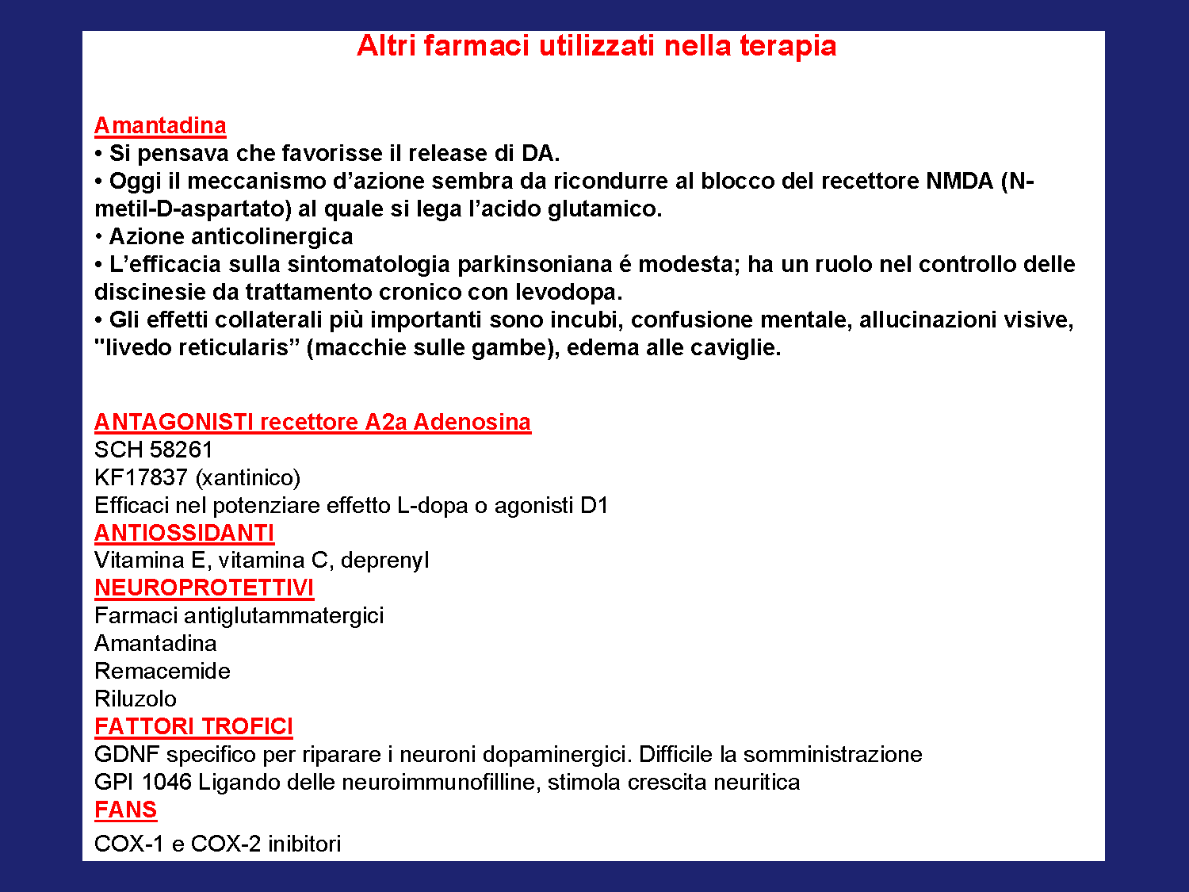

Slide 36
ANTICOLINERGICI
Sono stati i primi farmaci ad essere stati impiegati nel trattamento di questa patologia
Il meccanismo d’azione è quello di antagonismo muscarinico a livello degli interneuroni nigrostriatali
Il blocco muscarinico si esercita anche in altre aree del SNC e sul sistema nervoso autonomo, con conseguente effetti collaterali centrali e periferici
L’efficacia degli anticolinergici è modesta e prevale sul tremore e rigidità.

Slide 37
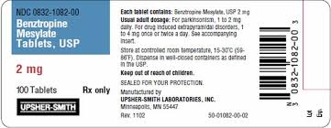
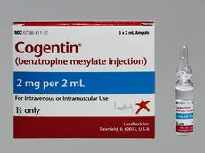
Non vi sono differenze rilevanti tra i molti farmaci antimuscarinici sintetici disponibili, ma alcuni pazienti sembrano tollerarne meglio uno rispetto a un altro.
Possono essere assunti prima dei pasti per ridurre la secchezza delle fauci, oppure dopo il pasto se predominano sintomi gastrointestinali. I più usati sono
ORFENADRINA, TRIESIFENIDILE, BENZATROPINA, PROCICLIDINA, BIPERIDENE.
La benzatropina è simile al triesifenidile, ma viene escreta più lentamente; pertanto è richiesta una variazione di dose molto graduale. La benzatropina può essere somministrata per via parenterale ed è un trattamento d’urgenza efficace nelle reazioni distoniche acute gravi indotte da farmaci.
BENZATROPINA (COGENTIN, 0.5 – 1 – 2 mg)
TRIESIFENIDILE (ARTANE, 2 - 5 mg)
BIPERIDENE (AKINETON, 2 mg)

Slide 38
STIMOLATORI DEL RILASCIO DI DOPAMINA/O DEI RECETTORI
L’AMANTADINA, conosciuta come agente antivirale, ha modesti effetti antiparkinsoniani. Inibisce la ricaptazione della dopamina, stimola i recettori dopaminergici favorendo il rilascio di dopamina, e probabilmente esplica un’azione anticolinergica periferica. Recentemente è stato riconosciuto all’amantadina un’azione antagonista a livello del recettore N-metil-D-aspartato ed efficacia nel controllo delle discinesie, azione che probabilmente si esplica per il blocco della trasmissione glutamatergica (dosaggio da 100 a 300 mg).
Migliora le disabilità lievi dovute a bradicinesia così come tremore e rigidità. Solo una piccola percentuale di pazienti trae beneficio da questo farmaco e compare tolleranza ai suoi effetti. Tuttavia, ha il vantaggio di avere pochi effetti indesiderati.
L’APOMORFINA è uno stimolatore potente dei recettori D₁ e D₂, talora utile nella stabilizzazione dei pazienti che presentano periodi off imprevedibili con la levodopa. È necessario stabilizzare i pazienti con domperidone per almeno 2 giorni, prima di iniziare l’apomorfina, in relazione al suo potente effetto emetico. Durante il trattamento con apomorfina, è consigliabile una supervisione specialistica a lungo termine.

Slide 39
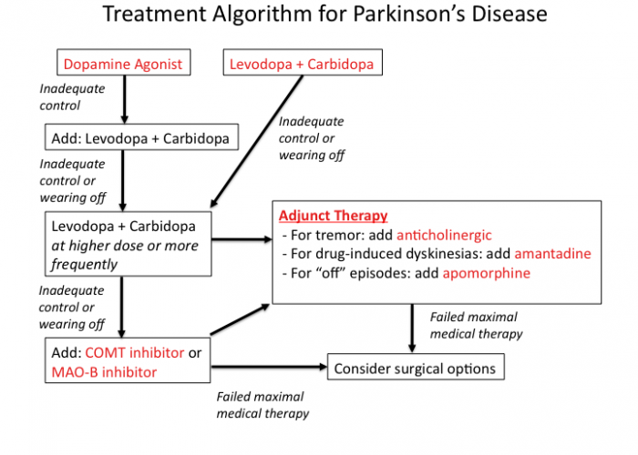
ALGORITMO PER IL TRATTAMENTO INIZIALE DEL PAZIENTE
CON MORBO DI PARKINSON

Slide 40
MALATTIA DI PARKINSON IN FASE AVANZATA
Complicanze non motorie e co-morbilità
Complicanze psichiche
Disturbi del sonno
Disautonomie
Altre
Depressione
Insonnia
Ipotensione
ortostatica
Disturbi
respiratori
Ansia / agitazione /
attacchi di panico
Sonnolenza
diurna
Disturbi
urologici
Cadute
Disturbi psicotici
RLLS/PMLs
Disturbi
gastrointestinali
Dolori e
disestesie
Disturbi cognitivo
comportamentali
Nicturia
Acinesia notturna
Interventi
chirurgici
Disturbi comportamentali
della fase REM / incubi
Notes:
40
Le Linee guida dell LIMPE redatte nel 2002 elencano l’importanza dei disturbi non motori nella malattia di Parkinson

Slide 41
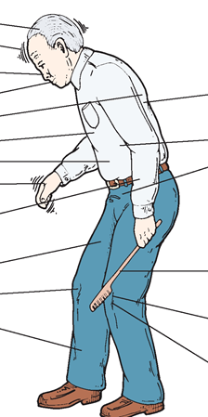
FARMACI PER TREMORE ESSENZIALE, COREA,
TIC e DISTURBI CORRELATI
TETRABENAZINA (inibitore di VMAT2 - vescicular monoamine transporter 2)
utilizzata principalmente per controllare i disturbi del movimento nella corea di Huntington e nei disturbi correlati. Ha un’azione utile solo in una parte di pazienti e il suo uso può essere limitato dallo sviluppo di depressione.
PIMOZIDE, SULPIRIDE, ALOPERIDOLO e CLORPROMAZINA (neurolettici)
vengono utilizzati per alleviare il singhiozzo intrattabile e nel miglioramento dei tic e sintomi motori della sindrome di Gilles de la Tourette e coree correlate.
PIRACETAM (derivato ciclico del GABA; modulatore allosterico positivo dei recettori AMPA)
trattamento in associazione nel mioclono di origine corticale.
PROPRANOLOLO (beta-bloccante) e/o PRIMIDONE (barbiturico)
nel trattamento del tremore essenziale o nei tremori associati ad ansia o tireotossicosi.

